Slide 1
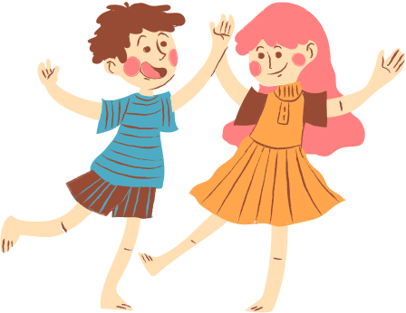

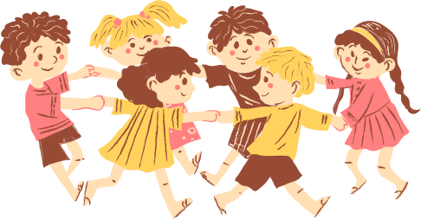


自然
臺北市光仁小學
113學年度三年級班親會
教師:周南

Slide 2
學習內容
  快樂小農夫
  2.千變萬化的水
  3.天氣停看聽
  4.動物王國

Slide 3
學習表現(能力指標)
能了解植物需要養分、陽光、空氣、水和土壤，維持生命、生長與活動。
透過探討自然與物質世界的規律性(水的三態變化、毛細現象)，感受發現的樂趣。
能經由觀察自然界天氣現象之間的關係，理解簡單的概念模型，進而與生活經驗連結。
了解動物的身體構造與功能以及保護自己的方式，培養並落實愛護動物。

Slide 4

評分方式
期中、期末成績:
◎平時成績佔50%
      ※作業25% （含習作、筆記）
      ※小考10% (含定期小考、課堂評量)
      ※學習態度15%（含實作、攜帶用具、作業繳交情形、舉手發表、專心聆聽、合作學習）
◎期考成績(期中評量、期末評量)佔50%
學期總成績：(期中總成績+期末總成績)/2

Slide 5
請家長協助事項
•習作
•自然筆記本
•小考
1.請協助督導孩子
準時繳交作業，
並督促訂正。
2.習作每個單元1個
成績，請家長簽名
在成績旁。
3.遲交扣5分，未訂正
扣5分。
1.各單元上課時，會視
學生學習情況，適當
整理重點於筆記中，
也許會隨堂測驗相關
內容，請家長協助
叮嚀學生複習。
2.若有隨堂測驗，訂正
完畢請家長簽名。
1.各單元結束後，
安排1次小考。
(會事先通知)
2.考試完畢也請訂簽。
考試的目的是了解
自己的學習狀況，
並做改進。

Slide 6
請家長運用假日，
多帶學生接觸大自然，
參觀科學館及參加自然
相關體驗活動。

Slide 7
中年級，隨著科任課的活動變多，
要訓練孩子溝通、協調的能力。
父母請適時放手，讓孩子在安全範圍中跌倒！
是孩子學習自我負責的好機會！
讓我們一起陪伴孩子健康快樂的成長

Slide 8
Thank You

